Slide 1
BENET3.0第二学期课程
第七章 构建Postfix邮件服务器（二）
—— 理论部分

Slide 2
课程回顾
MTA、MUA、MDA分别表示什么意思？
常用的邮件服务器有哪些，各有什么特点/优点？
postfix服务器的主要配置文件是什么？
如何启动postfix邮件服务系统？
一个完整的电子邮件系统包括哪些组成部分，使用了哪些应用层协议？
Notes:
通过提问的方式回顾上次课的内容，根据学员的回答情况进行点评和总结
部分答案提示：
【1】MUA 邮件用户代理（客户端程序）、MTA 邮件传输代理（服务器端邮件传送程序）、MDA 邮件分发代理（服务器端邮件分发程序）
【3】master.cf、main.cf，用户一般只需要配置 main.cf 文件即可
【5】SMTP协议 发信服务器部分、POP3/IMAP协议 收信服务器部分、Web邮箱用户界面部分（HTTP协议）

Slide 3
技能展示
会配置Postfix支持虚拟用户
会配置Extmail邮件用户界面
会配置Extman邮件管理平台
会为Postfix配置邮件地址过滤
会为Postfix配置反垃圾邮件及防病毒
Notes:
简单介绍本章的技能展示（目标）

Slide 4
本章结构
建立虚拟用户数据库
修改postfix的配置
配置Postfix支持虚拟用户
为虚拟用户设置SMTP发信认证
修改dovecot的配置
测试虚拟用户实现结果
构建Postfix邮件服务器（二）
ExtMail邮件使用及管理平台
部署Extmail邮件使用界面
部署Extman Web管理界面
基于邮件地址的过滤
电子邮件过滤和防病毒
基于邮件内容的过滤
邮件内容过滤及防病毒测试
Notes:
介绍本章课程的主要内容，明确需要重点关注（红色部分）的内容
由于MailScanner安装过程耗时较长，若需要演示，应在课前提前安装，课上介绍并展示安装方法和步骤即可
或者也可在本课程开始时先介绍其安装方法，让其在后台安装，接着按PPT的思路开始授课

Slide 5
虚拟用户配置案例
上一章已实现
  Postfix支持系统用户
  Dovecot支持系统用户
  Squirrelmai Webmail
  基于系统用户的SMTP认证
本章中将实现
  Postfix支持虚拟用户
  Dovecot支持虚拟用户
  Extmail Webmail
  Extman Web后台管理
  基于虚拟用户的SMTP认证
  邮件地址过滤
  邮件内容过滤
  邮件防毒
Notes:
回顾上章案例实现的功能，概括讲解本章案例需要实现的功能。
本章整体内容可分为三大块：
1、虚拟用户相关设置： Postfix、dovecot
2、虚拟用户的Webmail：Extmail、 Extman
3、高级拓展功能：邮件地址的过滤、邮件内容的过滤、邮件防毒

Slide 6







基于虚拟用户的邮件系统架构
其它MTA
发往本域的邮件
发往外域的邮件
Cyrus-SASL函数库
Courier-authlib
3
发送邮件
查询
2
收信
认证
存储本域邮件
Mailbox
发信认证
4
收取邮件
Web发信
通过mysql driver
进行收信认证
POP3
IMAP
管理
发信
1
浏览
浏览
认证
Web登录认证
管理
Web登录认证
管理
认证
Notes:
展示并讲解基于虚拟用户的Postfix邮件系统架构，只需要介绍几个软件在体系结构中所处的角色、作用即可
注意：postfix不能直接进行smtp用户认证，但是它可以直接查询MySQL数据库
配置虚拟用户支持需要进行以下4个部分的操作（从下一页开始分别讲解）：
1. 建立数据库 2. 修改postfix配置 3. 设置courier-authlib发信认证 4. 修改dovecot配置

Slide 7
配置虚拟用户支持 —— MySQL
新建虚拟用户数据库
  通过MySQL存储虚拟邮件域、邮件用户的信息
方法1
  参考第5章实验案例2的步骤手动创建
方法2
  下载extman-0.2.5.tar.gz软件包
  导入其中的SQL脚本文件：extmail.sql、init.sql
[root@mail ~]# tar zxvf extman-0.2.5.tar.gz
[root@mail ~]# cd extman-0.2.5/docs
[root@mail docs]# mysql -u root -p < extmail.sql
[root@mail docs]# mysql -u root -p < init.sql
Notes:
extman是一套通过Web界面管理邮件系统的工具，后面会专门讲解
直接导入extman套件中提供的用于创建数据库和初始化数据库的sql脚本，可以简化配置过程
那么这两个脚本到底在数据库中做了哪些工作呢，我们来看一下（翻下页）

Slide 8
配置虚拟用户支持 —— MySQL
extmail.sql 脚本进行的操作
  创建 extmail 库，及该库中的一些表
  创建用户 extmail@localhost，密码为 extmail
  创建用户 webman@localhost，密码为 extman
init.sql脚本进行的操作
  添加虚拟邮件域 extmail.org 的记录
  创建用户 root@extmail.org，密码为 extmail*123*
  创建用户 postmaster@extmail.org，密码为 extmail
Notes:
extmail.sql脚本主要针对邮件域localhost进行初始化，而init.sql主要是建立了一个新的测试邮件域
简单介绍这两个邮件域、不同用户的作用、初始密码等，在后边的验证过程中可能会用到
用户 extmail@localhost 对数据库extmail中的表拥有“SELECT”、“UPDATE”的权限
用户 webman@localhost” 对数据库extmail中的表拥有“SELECT”、“INSERT”、“DELETE”、“UPDATE”权限
用户 root@extmail.org 作为该邮件域的管理帐户；用户 postmaster@extmail.org 作为该邮件域内的基本邮件用户

Slide 9

配置虚拟用户支持 —— postfix
1. 修改 main.cf 文件，添加支持参数
2. 建立虚拟用户映射表文件
  复制 extman 软件包中docs子目录下的样例文件
[root@mail ~]# vi /etc/postfix/main.cf
……
#mydestination = $mydomain, $myhostname
virtual_mailbox_base = /mailbox
virtual_alias_maps = mysql:/etc/postfix/mysql_virtual_alias_maps.cf
virtual_mailbox_maps = mysql:/etc/postfix/mysql_virtual_mailbox_maps.cf
virtual_mailbox_domains = mysql:/etc/postfix/mysql_virtual_domains_maps.cf
virtual_uid_maps = static:1000
virtual_gid_maps = static:1000
虚拟邮箱的存储目录
[root@mail ~]# cd extman-0.2.5/docs
[root@mail docs]# cp mysql_virtual_* /etc/postfix/
别名、邮箱、邮件域的查询表位置
映射的本地UID、GID号
教员演示操作过程
Notes:
执行““postconf -m | grep mysql”命令可以了解当前的postfix服务器是否支持mysql类型的查询表 （RPM安装的不支持）
添加本页中的相关配置，上一章中配置的SMTP认证的部分内容仍然保留，但要注释掉原有的mydestination配置，否则应在该参数的值中添加新增的几个邮件域（如extmail.org等）
virtual_mailbox_domains：设置Postfix服务器可以接收的虚拟邮件域的域名，作用类似于配置参数“mydestination”
上述配置行中指定的这些文件，在extman软件包中提供了对应的样例，只需将其复制到“/etc/postfix”目录中即可
简单演示虚拟用户数据库的建立，以及配置postfix支持虚拟用户的配置过程

Slide 10
配置虚拟用户支持 —— SMTP认证
实现原理
  基于Cyrus SASL和courier-authlib程序实现
MUA
Postfix
Cyrus-SASL 函数库
MySQL
courier-authlib
支持数据库认证
Notes:
由于虚拟邮件帐户的相关信息存储在MySQL数据库中，仅仅使用Cyrus SASL已经无法完成SMTP发信认证
使用Courier-authlib软件的目的是因为saslauthd程序不支持数据库认证，而Courier-authlib支持多种数据库认证

Slide 11
配置虚拟用户支持 —— SMTP认证
1. 编译安装 courier-authlib 软件
  下载源码包 courier-authlib-0.60.2.tar.bz2
    官方站点：http://www.courier-mta.org/
  解包、配置、编译及安装
  安装配置文件
    authdaemonrc：主配置，设置使用的认证方式
    authmysqlrc：数据库配置，设置连接地址、查询方式等
[root@mail courier-authlib-0.60.2]# ./configure \
> --prefix=/usr/local/courier-authlib \
> --without-stdheaderdir --with-authmysql \
> --with-mysql-libs=/usr/local/mysql/lib/mysql \
> --with-mysql-includes=/usr/local/mysql/include/mysql
root@mail courier-authlib-0.60.2]# make && make install
[root@mail courier-authlib-0.60.2]# make install-configure
安装默认的配置文件
Notes:
强调：系统中不能安装有任何MySQL的RPM程序，否则编译可能会失败，或安装后的courier-authlib不具备MySQL认证功能
--without-stdheaderdir 将头文件安装到一个不是默认的头文件搜索路径的目录中
--with-authmysql 配置支持MySQL数据库查询
--with-mysql-libs=/usr/local/mysql/lib/mysql MySQL的库文件路径
--with-mysql-includes=/usr/local/mysql/include/mysql MySQL的头文件路径
执行“make install-configure”命令后将生成默认配置文件“authmysqlrc”和“authdaemonrc” ，概述这两个文件的作用

Slide 12
配置虚拟用户支持 —— SMTP认证
2. 修改主配置，authdaemonrc文件
  建议只保留 authmysql 认证方式
[root@mail ~]# cd /usr/local/courier-authlib/etc/authlib/
[root@mail authlib]# vi authdaemonrc
……
authmodulelist="authmysql"
authmodulelistorig="authmysql"
Notes:
在修改courier-authlib的主配置文件authdaemonrc前，注意先复制作好备份
authdaemonrc文件中定义使用的认证类型，默认情况下有很多种，只保留authmysql可加快认证速度

Slide 13
配置虚拟用户支持 —— SMTP认证
3. 修改数据库配置，authmysqlrc文件
[root@mail ~]# cd /usr/local/courier-authlib/etc/authlib/
[root@mail authlib]# vi authmysqlrc
MYSQL_SERVER localhost
MYSQL_USERNAME extmail
MYSQL_PASSWORD extmail
MYSQL_SOCKET /tmp/mysql.sock
MYSQL_DATABASE extmail
MYSQL_USER_TABLE mailbox
……
MYSQL_HOME_FIELD concat('/mailbox/',homedir)
……
MYSQL_MAILDIR_FIELD concat('/mailbox/',maildir)
数据库管理账号/ 密码
合出用户宿主目录
合出用户邮箱目录
Notes:
在修改courier-authlib的数据库配置文件authmysqlrc前，注意先复制作好备份
该文件用于描述courier-authlib如何向MySQL数据库查询信息，需要修改的配置有：
MYSQL_SERVER localhost mysql数据库服务器位置
MYSQL_USERNAME extmail 数据库管理员帐户
MYSQL_PASSWORD extmail 数据库管理员帐户密码
MYSQL_SOCKET /tmp/mysql.sock mysql.sock文件位置
MYSQL_DATABASE extmail 虚拟用户数据库
MYSQL_USER_TABLE mailbox 从mailbox表获得邮件帐户的信息
MYSQL_CRYPT_PWFIELD password 从pssword字段获得帐户密码
MYSQL_UID_FIELD uidnumber 从uidnumber字段获得映射的本地用户UID
MYSQL_GID_FIELD gidnumber 从gidnumber字段获得映射的本地组GID
MYSQL_LOGIN_FIELD username 从username字段获得帐户名称（带@后缀）
MYSQL_HOME_FIELD concat(‘/mailbox/’,homedir) 合并出用户的宿主目录完整路径
MYSQL_NAME_FIELD name 从name字段获得帐户名称（不带@后缀）
MYSQL_MAILDIR_FIELD concat(‘/mailbox/’,maildir) 合并出用户的完整邮件存储路径

Slide 14
配置虚拟用户支持 —— SMTP认证
4. 其他调整
  修改smtpd.conf 配置文件
    改为通过 authdaemond 进行认证
  调整socket目录权限
  添加库文件搜索路径
[root@mail authlib]# vi /usr/lib/sasl2/smtpd.conf
pwcheck_method: authdaemond
authdaemond_path: /usr/local/courier-authlib/var/spool/authdaemon/socket
[root@mail authlib]# cd /usr/local/courier-authlib/var/spool/
[root@mail spool]# chmod -R 755 authdaemon/
root@mail ~]# vi /etc/ld.so.conf
……
/usr/local/courier-authlib/lib/courier-authlib
[root@mail ~]# ldconfig
socket文件存放位置
Notes:
将认证方式更改为authdaemond（即对应courier-authib），并为其指定socket文件位置，无需再启动saslauthd服务
/usr/local/courier-authlib/var/spool/authdaemon/ 目录存放courier-authlib的socket文件，设为755以便postfix用户能访问

Slide 15
配置虚拟用户支持 —— SMTP认证
5. 启动 counrier-authlib 服务程序
复制脚本样例
[root@mail ~]# cd /usr/src/courier-authlib-0.60.2/
[root@mail courier-authlib-0.60.2]# cp courier-authlib.sysvinit /etc/init.d/courier-authlib
[root@mail courier-authlib-0.60.2]# chmod 755 /etc/init.d/courier-authlib
[root@mail courier-authlib-0.60.2]# service courier-authlib start
教员演示操作过程
Notes:
从源码目录中（不是安装后的authlib目录，教材中未明确指出，此处需提醒学员注意）复制样例文件建立courier-authlib服务脚本，并使用该脚本启动服务
简单演示支持虚拟用户的SMTP认证配置过程
必要时可以将courier-authlib添加为系统服务
[root@mail authlib]# chkconfig --add courier-authlib
[root@mail authlib]# chkconfig --level 35 courier-authlib on

Slide 16
配置虚拟用户支持 —— dovecot
1. 调整 dovecot.conf 配置文件
[root@mail ~]# vi /etc/dovecot.conf
mail_location = maildir:/mailbox/%d/%n/Maildir
……
auth default {
mechanisms = plain
passdb sql {
args = /etc/dovecot-mysql.conf
}
userdb sql {
args = /etc/dovecot-mysql.conf
}
……
修改邮箱存储 位置
用户名及密码查询在独立的配置文件中指定
Notes:
以上一章完成的dovecot.conf配置文件为基础进行修改
邮箱存储位置中，%d 表示用户的域名，$n 表示用户名
查找auth default配置端，添加“passdb sql”和“userdb sql”项，指向独立的数据查询文件（下一步建立）
注意： passdb sql 和userdb sql配置段 应在passdb pam、userdb passwd配置之前，否则虚拟用户进行pop3收信认证时maillog日志会有错误记录，虽然并不会导致认证失败，但可能会影响认证速度

Slide 17
配置虚拟用户支持 —— dovecot
2. 创建数据查询配置文件
[root@mail ~]# vi /etc/dovecot-mysql.conf
driver = mysql
connect = host=localhost dbname=extmail user=extmail password=extmail
default_pass_scheme = CRYPT
password_query = SELECT username AS user,password AS password FROM mailbox WHERE username = '%u'
user_query = SELECT maildir, uidnumber AS uid, gidnumber AS gid FROM mailbox WHERE username = '%u'
查询用户密码的语句
查询用户身份的语句
Notes:
/etc/dovecot-mysql.conf文件的内容可参考样例文件“/usr/share/doc/dovecot-1.0/examples/dovecot-sql.conf”
此文件通过上一页讲解的/etc/dovecot.conf中的配置参数进行调用
default_pass_scheme = CRYPT //MySQL数据库中存储的密码串的加密算法

Slide 18
配置虚拟用户支持 —— dovecot
3. 建立邮箱目录，并调整权限
[root@mail ~]# mkdir -p /mailbox/extmail.org/postmaster/Maildir/
[root@mail Maildir]# chown -R postfix:postfix /mailbox
4. 重新启动dovecot服务
  kill `pgrep vsftpd` ; dovecot
教员演示操作过程
Notes:
/mailbox 是邮箱存储空间的顶层目录，必须创建
/mailbox/extmail.org 目录对应虚拟邮件域 extmail.org
/mailbox/extmail.org/postmaster 目录对应邮件用户 postmaster@extmail.org
/mailbox/extmail.org/postmaster/Maildir 目录对应该用户的邮箱存储空间

Slide 19
配置虚拟用户支持
测试虚拟用户配置结果
  使用 authtest 验证数据库查询
  使用 telnet 进行认证登录
  —— 用于测试的邮箱账号
    用户：postmaster@extmail.org ，密码：extmail
[root@mail ~]# cd /usr/local/courier-authlib/sbin/
[root@mail ~]# ./authtest -s login postmaster@extmail.org extmail
Authentication succeeded.
Authenticated: postmaster@extmail.org (uid 1000, gid 1000)
Home Directory: /home/mail/extmail.org/postmaster
Maildir: /home/mail/extmail.org/postmaster/Maildir/
Quota: (none)
Encrypted Password: $1$phz1mRrj$3ok6BjeaoJYWDBsEPZb5C0
Cleartext Password: extmail
Options: (none)
[root@mail ~]# printf "postmaster@extmail.org" | openssl base64
cG9zdG1hc3RlckBleHRtYWlsLm9yZw==
[root@mail ~]# printf "extmail" | openssl base64
ZXh0bWFpbA==
[root@mail ~]# telnet localhost 25
……
AUTH LOGIN
334 VXNlcm5hbWU6
cG9zdG1hc3RlckBleHRtYWlsLm9yZw==
334 UGFzc3dvcmQ6
ZXh0bWFpbA==
235 2.0.0 Authentication successful
QUIT
221 2.0.0 Bye
获得加密的认证字串
虚拟用户认证成功
教员演示操作过程
Notes:
还要注意确认MySQL数据库服务已经在正常运行
若之前的配置过程有误，authtest将不会得出上述反馈信息
telnet测试方法与第六章的系统用户的SMTP认证相同，所以简略介绍即可，可以演示也可仅展示
为了避免演示中出错耽误时间，教员应预先配置好一台好用的虚拟机以应急

Slide 20
小结
请思考：
  虚拟用户映射表文件是从哪个软件包获得的？
  virtual_mailbox_base配置参数的作用是什么？
  针对虚拟用户的SMTP认证应如何实现？
  如何配置dovecot才能支持数据库查询？
Notes:
通过提问的方式小结前面讲解的主要知识点
部分答案提示：
【1】extman
【2】指定虚拟邮箱用户的存储路径
【3】需分别配置数据库、postfix、dovecot、courier-authlib等套件，以便共同支持虚拟用户的使用
【4】在dovecot.conf配置文件中的 auth default 段中，设置使用 passdb sql { }、 userdb sql { } ，
在其中指定 args = /etc/dovecot-mysql.conf ，然后建立相应的dovecot-mysql.conf 配置文件，添加数据库查询操作语句即可

Slide 21
Extmail和Extman概述
使用perl语言开发的中文Webmail系统
  官方站点：http://www.extmail.org
  extmail 套件
    提供从浏览器中登录、使用邮件系统的Web操作界面
  extman 套件
    提供从浏览器中管理邮件系统的Web操作界面
Mailbox
Web发信
发信
浏览
浏览
管理
认证
Web登录认证
管理
管理
认证
Web登录认证
Notes:
ExtMail是由国内开源组织使用perl语言开发的一套功能强大的中文Webmail平台
对于国内的电子邮件系统来说，无论从系统功能、易用性还是中文化等方面，ExtMail平台都是一个相当不错的选择
本书案例中以extmail-1.0.5.tar.gz和extman-0.2.5.tar.gz为例

Slide 22
部署Extmail邮件使用界面
1. 编译安装相关的perl依赖包
  Unix-Syslog-1.1.tar.gz
  DBI-1.607.tar.gz
  DBD-mysql-4.011.tar.gz
[root@mail ~]# cd Unix-Syslog-1.1
[root@mail Unix-Syslog-1.1]# perl Makefile.PL
[root@mail Unix-Syslog-1.1]# make && make install
perl模块安装示例
Notes:
不同的perl模块其安装方法是相同的，因此介绍其中的一个即可

Slide 23
部署Extmail邮件使用界面
2. 安装 extmail 程序套件
  解包至Web服务的网页目录
    /usr/local/apache2/htdocs/extmail
  将 cgi 目录的属主和属组改为postfix
[root@mail extmail]# cp webmail.cf.default webmail.cf
[root@mail extmail]# vi webmail.cf
SYS_CONFIG = /usr/local/apache2/htdocs/extmail/
SYS_LANGDIR = /usr/local/apache2/htdocs/extmail/lang
SYS_TEMPLDIR = /usr/local/apache2/htdocs/extmail/html
SYS_MAILDIR_BASE = /mailbox
SYS_MYSQL_USER = extmail
SYS_MYSQL_PASS = extmail
SYS_MYSQL_DB = extmail
SYS_MYSQL_HOST = localhost
SYS_MYSQL_SOCKET = /tmp/mysql.sock
……
[root@mail ~]# cd /usr/local/apache2/htdocs/extmail/
[root@mail extmail]# chown -R postfix:postfix cgi/
  建立 webmail.cf 配置文件
邮箱存储根目录
数据库连接设置
Notes:
调整cgi子目录的属主和属组，以便Apache服务器有权限执行Suexec操作
SYS_CONFIG = /usr/local/apache2/htdocs/extmail/ 程序根目录
SYS_LANGDIR = /usr/local/apache2/htdocs/extmail/lang 语言包文件目录
SYS_TEMPLDIR = /usr/local/apache2/htdocs/extmail/html 系统模板目录
SYS_MYSQL_SOCKET = /tmp/mysql.sock MySQL套接字文件位置

Slide 24
部署Extmail邮件使用界面
3. 调整httpd.conf配置，并重载服务
[root@mail ~]# vi /usr/local/apache2/conf/httpd.conf
……
NameVirtualHost 173.17.17.11
<VirtualHost 173.17.17.11>
ServerName mail.benet.com
DocumentRoot /usr/local/apache2/htdocs/extmail/html/
ScriptAlias /extmail/cgi/ /usr/local/apache2/htdocs/extmail/cgi/
Alias /extmail /usr/local/apache2/htdocs/extmail/html/
SuexecUserGroup postfix postfix
</VirtualHost>
[root@mail ~]# /usr/local/apache2/bin/apachectl restart
Notes:
调整httpd.conf文件中的配置（添加一个虚拟主机），并重启httpd服务程序
对于cgi程序目录，目录别名必须使用ScriptAlias配置参数；对普通目录则使用Alias配置参数即可

Slide 25
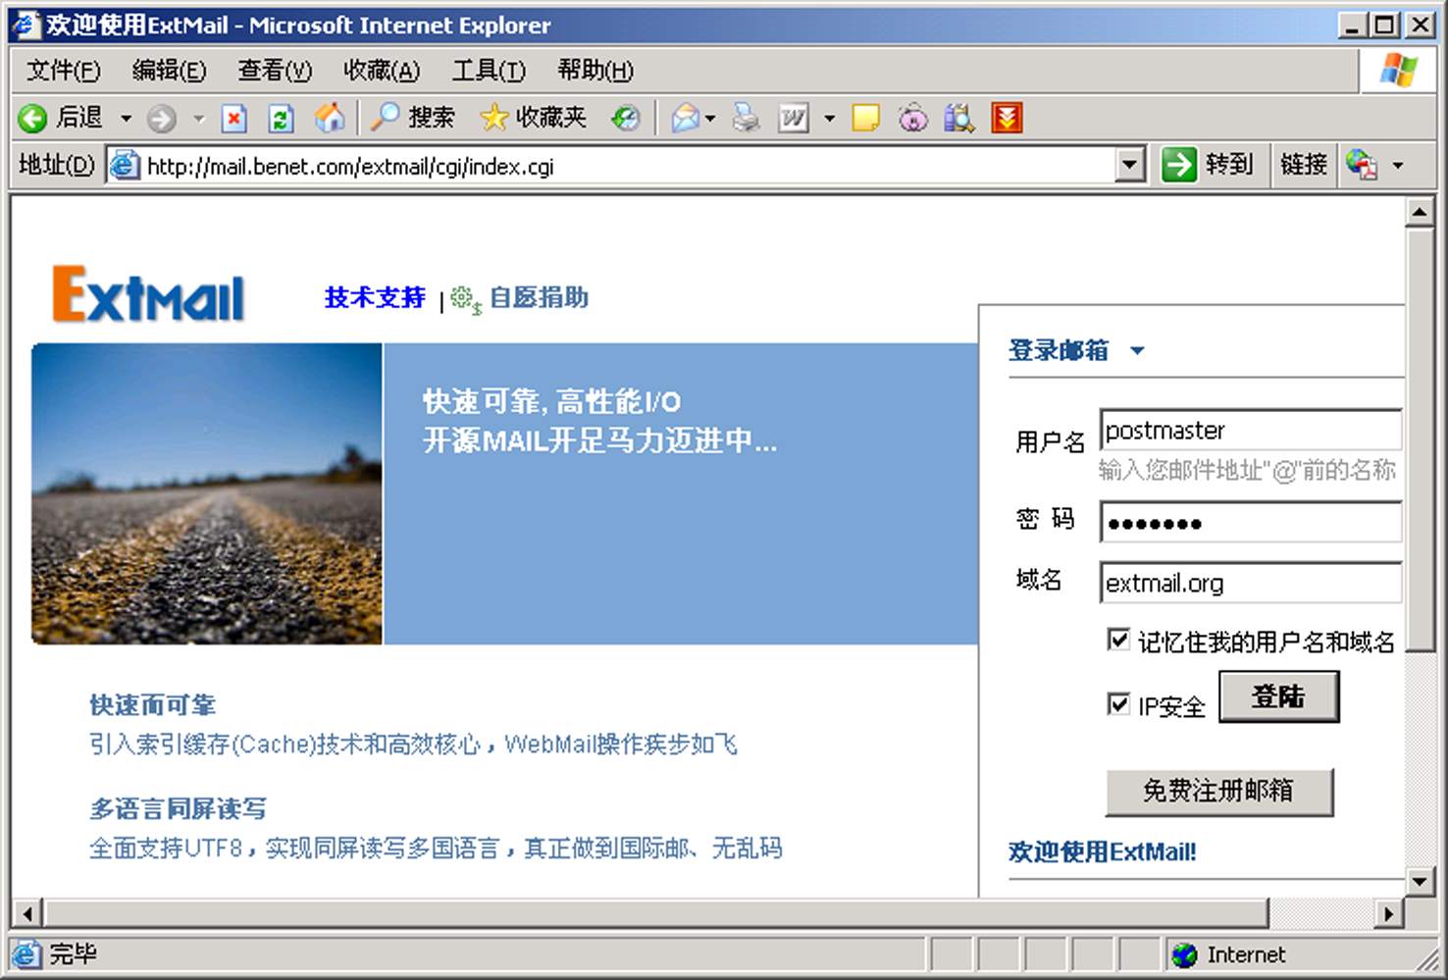
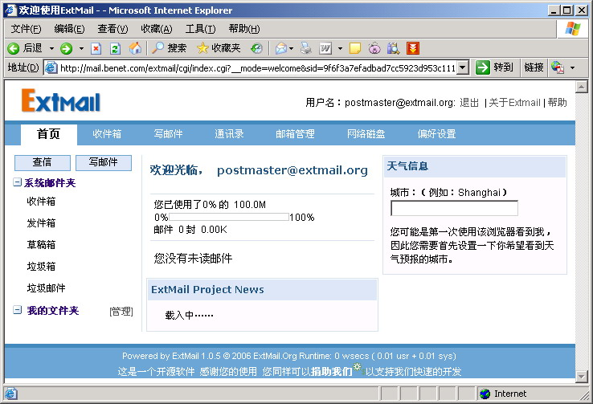
部署Extmail邮件使用界面
4. 登录并使用Extmail系统
  在浏览器中访问 http://mail.benet.com
  邮箱账号：postmaster 密码：extmail
教员演示操作过程
Notes:
成功登录Extmail邮件系统后，可以进行发信、收信测试并对当前用户的邮件进行管理
使用以下账号进行测试：用户名 postmaster、密码 extmail、域名 extmail.org
若要给默认虚拟域extmail.org中的用户发送邮件，还得在DNS服务器中添加该区域，并设置对应的A记录、MX记录
演示时向学员展示Extmail界面、登录使用方法，与新浪、网易等邮箱平台类似，因此不用做太多讲解

Slide 26
部署Extman Web管理界面
1. 编译安装相关的依赖包
  GD-2.41.tar.gz
  File-Tail-0.99.3.tar.gz
  rrdtool-1.2.23-3.el5.i386.rpm
  rrdtool-perl-1.2.23-3.el5.i386.rpm
Notes:
部署好extmail程序套件以后，在默认情况下，只有一个虚拟邮件域extmail.org，还无法满足实际应用的需要
而extman程序套件，可通过Web界面对Postfix邮件系统进行管理操作，如添加虚拟邮件域、虚拟邮件帐户等，非常的方便
安装perl模块包的步骤与部署Extmail套件时的方法相同，rrdtool绘图引擎工具包为RPM包，直接用rpm命令安装即可

Slide 27
部署Extman Web管理界面
2. 安装 extman 程序套件
  解包至Web服务的网页目录
    /usr/local/apache2/htdocs/extman
  将 cgi 目录的属主和属组改为postfix
    cd /usr/local/apache2/htdocs/extman/
    chown -R postfix:postfix cgi/
  创建临时会话目录
[root@mail extmail]# vi /usr/local/apache2/htdocs/extman/webman.cf
SYS_CONFIG = /usr/local/apache2/htdocs/extman/
SYS_LANGDIR = /usr/local/apache2/htdocs/extman/lang
SYS_TEMPLDIR = /usr/local/apache2/htdocs/extman/html
SYS_MAILDIR_BASE = /mailbox
SYS_MYSQL_USER = webman
SYS_MYSQL_PASS = webman
SYS_MYSQL_DB = extmail
SYS_MYSQL_HOST = localhost
SYS_MYSQL_SOCKET = /tmp/mysql.sock
……
邮箱存储根目录
[root@mail htdocs]# mkdir /tmp/extman
[root@mail htdocs]# chown -R postfix:postfix /tmp/extman
数据库连接设置
  建立 webman.cf 配置文件
Notes:
大部分操作与安装Webmail套件时的步骤是相似的，要注意 webmail 和webman 名称（文件、目录等）的区别

Slide 28
部署Extman Web管理界面
3. 调整httpd.conf配置，并重载服务
[root@mail htdocs]# vi /usr/local/apache2/conf/httpd.conf
……
<VirtualHost 173.17.17.11>
ServerName mail.benet.com
DocumentRoot /usr/local/apache2/htdocs/extmail/html/
ScriptAlias /extmail/cgi/ /usr/local/apache2/htdocs/extmail/cgi/
Alias /extmail /usr/local/apache2/htdocs/extmail/html/
ScriptAlias /extman/cgi/ /usr/local/apache2/htdocs/extman/cgi/
Alias /extman /usr/local/apache2/htdocs/extman/html/
SuexecUserGroup postfix postfix
</VirtualHost>
[root@mail ~]# /usr/local/apache2/bin/apachectl restart
添加对应的别名设置
Notes:
在httpd.conf文件中原来对应Extmail套件的虚拟主机配置中，添加extman相关目录的别名设置即可，无需重新建立虚拟主机

Slide 29
部署Extman Web管理界面
4. 启用 mailgraph_ext 图形日志插件
  更直观的查看各种邮件日志信息，包括
    邮件投递成功/失败、邮件投递流量
    IMAP/POP3登陆、WebMail登陆事件、邮件队列消息
  启用方法
    直接执行脚本程序 mailgraph-init、qmonitor-init
    可以为上述程序建立符号链接，以简化路径切换过程
[root@mail ~]# cd
> /usr/local/apache2/htdocs/extman/addon/mailgraph_ext/
[root@mail mailgraph_ext]# mkdir /usr/local/mailgraph_ext/
[root@mail mailgraph_ext]# cp mailgraph_ext.pl qmonitor.pl \
> /usr/local/mailgraph_ext/
[root@mail mailgraph_ext]# ./mailgraph-init start
[root@mail mailgraph_ext]# ./qmonitor-init start
需要手动拷贝程序
Notes:
mailgraph_ext插件融合了mailgraph和queuegraph两个软件包，除增加了更多的日志分析及图形显示能力外，还重写了web模块，并集成到extman后台程序中，这样邮件日志将只给经过授权的用户查看，提高了安全性
也可以直接为extman套件中的mailgraph_ext插件程序建立链接文件，并通过链接文件启动程序即可（参考教材）
如果希望开机后自动启动这两个程序，可以将启动命令添加到 /etc/rc.local 文件中去
若提示找不到“/usr/local/mailgraph_ext/……”文件，则需要手动复制上述插件程序到相应目录，才能成功启动

Slide 30
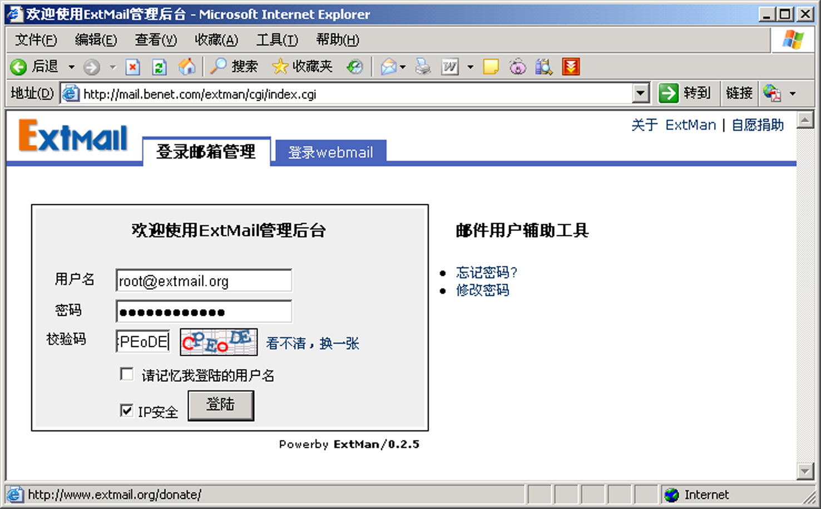
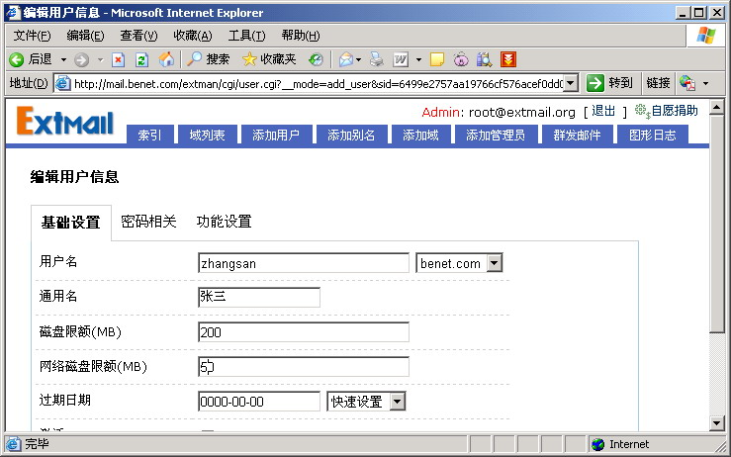
登录并使用Extman
5. 登录并使用Extman系统
  在浏览器中访问 http://mail.benet.com/extman/
  管理账号：root@extmail.org 密码：extmail*123*
教员演示操作过程
Notes:
在浏览器中访问http://mail.benet.com/extman/，可以看到extman程序套件的Web首页
可以使用默认的邮件管理员帐户“root@extmail.org”登录Extman邮件管理系统，默认密码为“extmail*123*”
特别强调服务器与客户机的时间一致性，否则即使用户密码输入正确也无法登录系统

Slide 31
基于邮件地址的过滤
根据客户端的主机名/地址过滤
  smtpd_client_restrictions
根据HELO主机名地址过滤
  smtpd_helo_required
  smtpd_helo_restrictions
根据发件人的地址过滤
  smtpd_sender_login_maps
  smtpd_sender_restrictions
根据收件人的地址过滤
  smtpd_recipient_restrictions
Server: 220 mail.benet.com ESMTP Postfix
smtpd_client_restrictions
Client: helo mail.accp.com
Server: 250-mail.benet.com
smtpd_helo_required
smtpd_helo_restrictions
Client: mail from:<xiaoqi@benet.com>
Server: 250 2.1.0 Ok
smtpd_sender_restrictions
Client: rcpt to:<xiaoqi@benet.com>
Server: 250 2.1.5 Ok
smtpd_recipient_restrictions
Notes:
介绍与邮件地址过滤有关的四种方式及相关配置参数，及这些过滤方式在SMTP会话过程中作用的位置
基于邮件地址的过滤若要组织验证和演示可能会比较复杂，这部分可不作为重点，主要让学员理解即可
也可把本部分内容作为课后作业布置给学员，学员参照书中的步骤实现

Slide 32
基于邮件地址的过滤
应用示例1：根据主机名/地址过滤
  创建access文件
  修改 main.cf 文件，添加过滤设置
[root@mail ~]# vi /etc/postfix/access
……
192.168.4 REJECT
192.168.4.1 OK
bbc.com REJECT
[root@localhost ~]# postmap /etc/postfix/access
[root@mail ~]# vi /etc/postfix/main.cf
……
smtpd_client_restrictions = check_client_access hash:/etc/postfix/access
转换出 access.db
Notes:
在access文件中，客户端地址可以使用IP地址、网络地址、主机名、域名等形式
常见的过滤动作包括拒绝（REJECT）、允许（OK）、丢弃（DISCARD）
smtpd_client_restrictions = check_client_access hash:/etc/postfix/access —— 这是在一行中的内容，不是两行

Slide 33
基于邮件地址的过滤
应用示例2：根据HELO宣告的地址过滤
  修改 main.cf 文件，添加过滤设置
[root@mail ~]# vi /etc/postfix/main.cf
……
smtpd_helo_required = yes
smtpd_helo_restrictions = reject_invalid_hostname
拒绝无效的主机名
Notes:
smtpd_helo_required = yes 要求必须使用HELO命令

Slide 34
基于邮件地址的过滤
应用示例3：根据发件人地址过滤
  修改 main.cf 文件，添加过滤设置
[root@mail ~]# vi /etc/postfix/main.cf
……
smtpd_sender_login_maps =
mysql:/etc/postfix/mysql_virtual_sender_maps.cf,
mysql:/etc/postfix/mysql_virtual_alias_maps.cf
smtpd_sender_restrictions =
permit_mynetworks,
reject_sender_login_mismatch,
reject_non_fqdn_sender,
reject_unknown_sender_domain,
check_sender_access hash:/etc/postfix/sender_access
[root@mail ~]# vi /etc/postfix/sender_access
……
ads@xxxx.com REJECT
marketing@ REJECT
fake.aptech.com REJECT
[root@mail ~]# postmap /etc/postfix/sender_access
拒绝无效的主机名
与登录地址不符时拒绝
发件人过滤查询表
Notes:
check_sender_access配置参数可以指向一个含有邮件地址、域名地址的查询表，用于比对客户端在“mail from: ”信息中提供的发件人地址，并进行相应的过滤操作，使用该查询表文件的方式与access文件类似
reject_sender_login_mismatch, 发件人与登录用户不匹配时拒绝
reject_non_fqdn_sender, 发件人地址域不属于合法FQDN时拒绝
reject_unknown_sender_domain, 发件人地址域未知或不存在时拒绝

Slide 35
基于邮件地址的过滤
应用示例4：根据收件人地址过滤
  修改 main.cf 文件，添加过滤设置
[root@mail ~]# vi /etc/postfix/main.cf
……
smtpd_recipient_restrictions =
permit_mynetworks,
permit_sasl_authenticated,
reject_unauth_destination,
reject_non_fqdn_recipient,
reject_unknown_recipient_domain
拒绝非授权网络的收件地址
收件域未知或不存在时拒绝
Notes:
smtpd_recipient_restrictions =
permit_mynetworks, //允许本邮件系统发出的邮件
permit_sasl_authenticated, //允许通过sasl认证的用户作为发件人
reject_unauth_destination, //收件人地址域不包括在Postfix授权网络内时拒绝
reject_non_fqdn_recipient, //收件人地址域不属于合法FQDN时拒绝
reject_unknown_recipient_domain //收件人地址域未知或不存在时拒绝

Slide 36




邮件内容过滤及防病毒
内容过滤及防病毒协作过程
  Postfix、MailScanner、SpamAssassin、F-Prot
/var/spool/postfix/hold
head_check
HOLD
过滤处理前
主要起调度作用
/var/spool/postfix/incoming
投递
过滤处理后
Notes:
针对邮件内容的过滤及防病毒功能，可以由MailScanner调度工具结合SpamAssassin、F-Prot软件来协同实现
其中的MailScanner工具主要起协调、调度作用，SpamAssassin作为垃圾邮件过滤器，而F-Prot提供对邮件内容的病毒查杀
整个内容过滤的大体流程如下：
由Postfix服务器首先将接收到的邮件全部放入到hold（保持）队列中
接着由Mailscanner调用SpamAssassin对邮件内容进行检查，SpamAssassin根据预设的规则对邮件进行评分
Mailscanner根据评分结果对邮件进行相应处理，同时会调用F-Prot防毒模块进行扫描
最后将成功通过过滤策略的邮件转入incoming（新进）队列中，交给Postfix系统进行投递

Slide 37
邮件内容过滤及防病毒
1. 安装MailScanner调度工具
  下载 MailScanner-4.75.11-1.rpm.tar.gz 软件包
    官方站点：http://www.mailscanner.info
  解包后，执行目录中的 install.sh 脚本完成安装
  修改配置文件 MailScanner.conf
[root@mail ~]# vi /etc/MailScanner/MailScanner.conf
……
Run As User = postfix
Run As Group = postfix
Incoming Queue Dir = /var/spool/postfix/hold
Outgoing Queue Dir = /var/spool/postfix/incoming
MTA = postfix
Required SpamAssassin Score = 7
High SpamAssassin Score = 10
Spam Actions = deliver header "X-Spam-Status: Yes"
High Scoring Spam Actions = delete forward spam@extmail.org
高于7分的视为垃圾邮件
高于10分的视为高分垃圾邮件
如何处理高分垃圾邮件
Notes:
提醒学员注意，MailScanner的安装过程会耗费较长时间，做实验的过程中要提前作好准备
High Scoring Spam Actions = delete forward spam@extmail.org 表示转发该垃圾邮件至指定邮箱，并从收件人信箱中删除

Slide 38
邮件内容过滤及防病毒
2. 配置postfix支持调用MailScanner
[root@mail ~]# vi /etc/postfix/main.cf
……
header_checks = regexp:/etc/postfix/header_checks
检查邮件头
3. 调整过滤队列目录，启动MailScanner服务
[root@mail ~]# vi /etc/postfix/header_checks
/^Received:/ HOLD
[root@mail ~]# cd /var/spool/MailScanner/
[root@mail MailScanner]# chown -R postfix.postfix incoming
[root@mail MailScanner]# chown -R postfix.postfix quarantine
[root@mail MailScanner]# service MailScanner start
Notes:
在main.cf文件中添加header_checks配置参数，设置使postfix对邮件标头进行模式匹配检查，并在模式查询表文件/etc/postfix/header_checks中设置“/^Received:/ HOLD”匹配模式，从而将接收到的所有邮件都放入到hold队列中，交由MailScanner扫描调度工具处理
调整邮件过滤队列的目录属主、属组，并启动MailScanner服务程序

Slide 39
邮件内容过滤及防病毒
4. 安装 SpamAssassin 过滤器
  从RHEL5光盘中查找安装即可，包括存在依赖关系的相关perl软件包
  启动 spamassassin 服务
    service spamassassin start
Notes:
SpamAssassin是一个非常优秀的开源反垃圾邮件过滤器，使用perl语言编写
它对邮件内容按照预设的规则（rules）进行检查并评分，当分数超过指定值时将邮件打上特殊标记
而在MailScanner中可以根据SpamAssassin的评分结果对邮件进行过滤操作（如删除、修改邮件主题、修改邮件标头、转发到其他邮箱等，默认的操作是正常投递）

Slide 40
邮件内容过滤及防病毒
5. 安装 F-Prot 病毒扫描工具
  下载 fp-Linux-i686-ws.tar.gz 软件包
    官网地址：www.f-prot.com
  解包释放至 /opt/ 目录
  执行安装脚本 install-f-prot.pl
  手动升级病毒库（需能访问Internet）
    /opt/f-prot/fpupdate
Notes:
MailScanner支持众多防毒软件，可以通过查看 /etc/MailScanner/virus.scanners.conf 文件了解
为了保持与MailScanner相一致，F-Prot默认应安装到/opt目录，否则需要修改/etc/MailScanner/virus.scanners.conf中的设置
邮件内容过滤测试、防病毒测试的内容可以要求学员自己完成，参照教材的示例进行即可

Slide 41
本章总结
建立虚拟用户数据库
修改postfix的配置
配置Postfix支持虚拟用户
为虚拟用户设置SMTP发信认证
修改dovecot的配置
测试虚拟用户实现结果
构建Postfix邮件服务器（二）
ExtMail邮件使用及管理平台
部署Extmail邮件使用界面
部署Extman Web管理界面
基于邮件地址的过滤
电子邮件过滤和防病毒
基于邮件内容的过滤
邮件内容过滤及防病毒测试
Notes:
总结本次课程的主要内容，明确学员还存在哪些疑问需要解答
参考问题：
1. 配置postfix支持虚拟用户时，需要添加哪些配置项？
2. 虚拟用户的SMTP认证如何实现，需要做哪些配置？
3. Extmail与Extman套件的作用分别是什么，面向的客户群体有何区别？
4. 本章讲述的邮件内容过滤协作系统中，负责调度病毒扫描及反垃圾内容过滤的软件是什么？
5. ……？

Slide 42
BENET3.0第二学期课程
第七章 构建Postfix邮件服务器（二）
—— 上机部分
Notes:
从本页开始（到最后）的PPT部分放在实验课上进行讲解，不要放在理论课上讲解

Slide 43
实验案例：构建Postfix高级邮件系统
需求描述
  使用MySQL数据库存储虚拟邮件用户的帐号信息
  配置使用ExtMail套件
    ExtMail，为普通用户提供Web邮件使用界面
    ExtMan，为管理员提供管理邮件域及用户的Web界面
  添加虚拟邮件域benet.com、accp.com，并分别添加2个虚拟邮件用户：woo@benet.com和nee@accp.com
  用户woo和nee能够互相发送、收取邮件
  通过图形化的形式查看邮件日志信息
  使用MailScanner、Spamasassin和F-port协同提供反垃圾邮件和防病毒功能
Notes:
阶段一的指导子阶段
1、教师介绍案例需求
——随着公司经营业务的不断发展，员工数量逐渐增多，同时根据产品开发需要，公司启用了一个新的DNS区域accp.com。现需要对原有的Postfix电子邮件系统进行改造，以便支持更多用户、提高用户检索和管理效率，并采取一定的反垃圾邮件和防邮件病毒措施
2、在介绍完案例需求后，教师也可以向学员提问如何解决该问题

Slide 44
实验案例：构建Postfix高级邮件系统
实现思路
  任务1——
  首先编译安装MailScanner，以节省时间
  配置Postfix邮件系统支持虚拟用户
  安装配置Extmail和Extman程序套件
  使用Extman管理界面：
    添加虚拟邮件域benet.com、accp.com
    添加虚拟邮件用户：woo@benet.com、nee@accp.com
  使用Extmail邮件用户界面：
    分别以用户woo、nee登录，互相发送邮件进行测试
    成功发送邮件后，通过Extman管理平台查看图形日志信息
Notes:
阶段一的指导子阶段（续）
3、教师介绍实现思路
分阶段实施，这里先介绍第一部分任务的实现思路，等大部分学员完成这些任务以后，再进入第二部分的任务。 注意：
1）由于MailScanner的编译安装过程耗时较长，因此可要求学员首先进行这一步
2）修改各类配置文件时，仔细参考教材中的内容，注意不要出现文字错误、输入错误
3）添加新的虚拟邮件域时，须在DNS服务器中添加相应的区域设置、解析记录

Slide 45

实验案例：构建Postfix高级邮件系统
学员练习
60分钟内完成
Notes:
阶段一的练习子阶段
1、本阶段中教员要负责巡视、答疑，对共性问题要及时集中讲解
2、随时检查学员完成情况，跟踪学员实验进度

Slide 46
实验案例：构建Postfix高级邮件系统
实现思路
  任务2——
  MailScanner安装完毕以后，配置安装Spamasassin和F-port软件，并参考教材进行简单测试
Notes:
阶段二的指导子阶段
1、教师介绍实现思路
大部分学员完成上一部分任务以后，进入第二部分的任务

Slide 47
实验案例：构建Postfix高级邮件系统
学员练习
20分钟内完成
Notes:
阶段二的练习子阶段
1、本阶段中教员要负责巡视、答疑，对共性问题要及时集中讲解
2、随时检查学员完成情况，跟踪学员实验进度

Slide 48



